Slide 1
PROGRAMADORES OU PROGRAMADOS:
A TENSÃO ENTRE DISCURSOS TOTALITÁRIOS E DIÁLOGOS
NA FILOSOFIA DE VILÉM FLUSSER
José Eugenio Menezes
Café Filosófico da FATEC de Mauá
Projeto de Extensão Universitária em Filosofia
Coordenação: Prof. Mauro Araujo de Sousa
14 de abril de 2022

Slide 2
Vilém Flusser
)
Praga: 1920-1991
No Brasil: 1940-1972

Slide 3
http://www.arquivovilemflussersp.com.br arquivoflusser@cisc.org.br

Slide 4
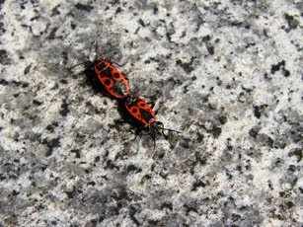
Conversações
Sobrevivemos juntos nas conversações
daqueles que ainda se encontram vivos.

Slide 5
Conversações
Programa
Aparelho
Funcionário
Discurso
Diálogo
Tendências contemporâneas:
Sociedade programada / discursiva / funcionários
Sociedade criativa / dialogante / jogadores

Slide 6
Um modelo da história da cultura
1 ° gesto – Manipular...................... Mão
Gesto da mão estendida
2 ° gesto - Ver ................................ Olho
Gesto da visão reveladora de contextos
3 ° gesto - Conceituar, escrever...... Dedo
Gesto da explicação conceitual de visões
Gesto estabelecedor de processos
4 ° gesto – Calcular, computar......... Ponta do dedo
Gesto de apertar teclas, pode liberar o homem para criação

Slide 7
Abstrair
1 ° gesto – Manipular.......Mão...................CORPO
Objetivação do mundo e subjetivação do homem.
2 ° gesto - Ver ................. Olho..................IMAGEM
Imaginação do mundo e ritualização do ato.
3 ° gesto - Conceituar..... Dedo..................TEXTO
Historização do mundo
e autoconsciência do homem.
4 ° gesto – Calcular........... Ponta do dedo...PONTOS
Desintegração do mundo
e existencialização da consciência humana.

Slide 8
Escalada da abstração
1 ° gesto – Manipular......Mão............................ CORPO
Tridimensional
2 ° gesto - Ver ................. Olho.......................... IMAGEM
Bidimensional
3 ° gesto - Conceituar..... Dedo.......................... TEXTO
Unidimensional
4 ° gesto – Calcular........... Ponta do dedo........... PONTOS
Zerodimensional

Slide 9
A escalada da abstração
A concepção de uma escalada da abstração foi utilizada pelo filósofo tcheco-brasileiro Vilém Flusser para explicar a subtração de dimensões que ocorre quando reduzimos os corpos e/ou coisas observadas de forma tridimensional para imagens, linhas e dígitos.
Comunicação tridimensional - corpos
Comunicação bidimensional - imagens
Comunicação unidimensional - linhas
Comunicação nulodimensional - dígitos

Slide 10
Exemplo de escala da abstração
Experiências tridimensionais: corpos
Do tridimensional ao bidimensional: imagens
Do bidimensional para o unidimensional: linhas
Do unidimensional para o nulodimensional: dígitos
Desafio: Como articular os códigos dos corpos envolvidos presencialmente com os códigos digitais?

Slide 11
Entre o presencial e o digital
Parque Nacional Serra da Capivara
Municípios: São Raimundo Nonato, João Costa, Brejo do Piauí e Coronel José Dias. Estado do Piauí.
Grafos rupestres
Museu do Homem Americano
Uma experiência tridimensional
Uma experiência acessível nas redes digitais
Classificação das tradições: antropóloga Anne-Marie Pessis

Slide 12
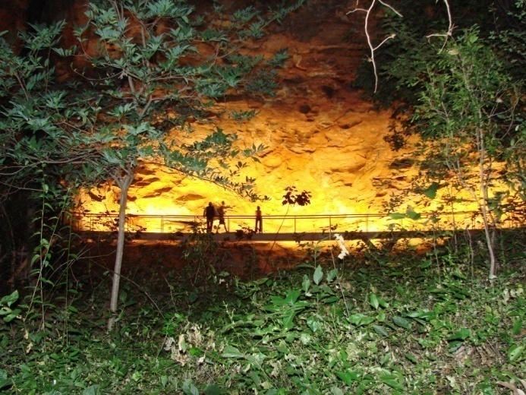
Sítio da Pedra Furada: experiência tridimensional

Slide 13
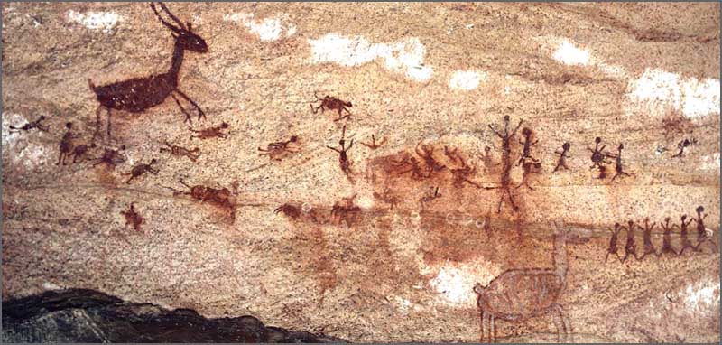
Tradição Nordeste: infográficos
12.000 a 6.000 anos A.P.

Slide 14
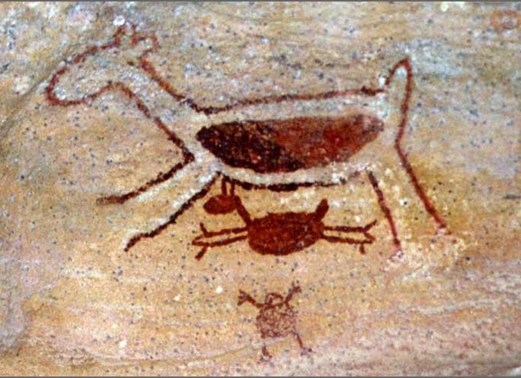
Tradição Agreste: 10.5 a 3.000 anos AP.
Imagens paradas

Slide 16
Um exemplo de trânsito entre o tridimensional e o nulodimensional
Tambores De Água dos Pigmeus Baka (Camarões)
Programa Música Discreta - Roberto D’Ugo
Rádio Cultura
https://soundcloud.com/search?q=pigmeus%20baka
Os sons codificados digitalmente
reverberam novamente ao redor dos corpos dos ouvintes.
*

Slide 17
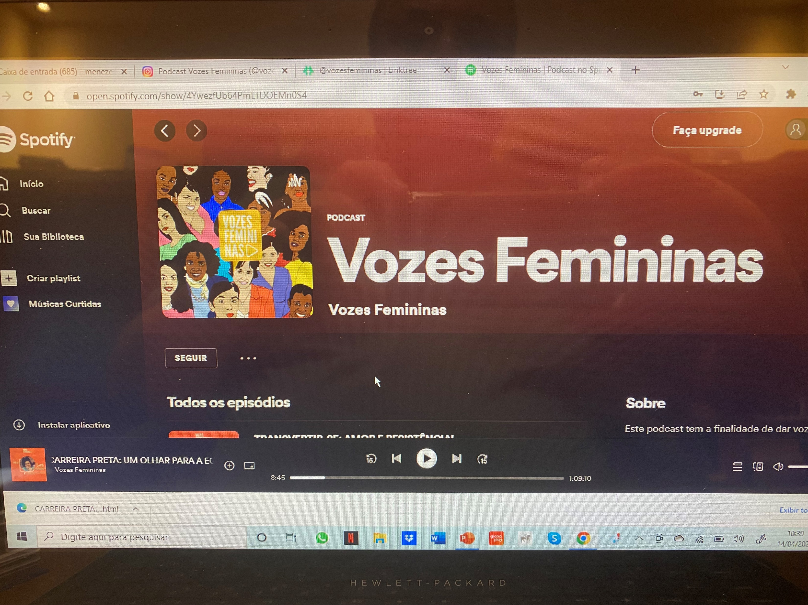
Podcast “Vozes Femininas”
como trânsito entre o presencial e o digital
https://open.spotify.com/show/4YwezfUb64PmLTDOEMn0S4
https://www.instagram.com/vozesfemininaspod/
Notes:
Referências

Slide 18
PDF Disponível em Creative Commons
https://casperlibero.edu.br/wp-content/uploads/2014/07/CULTURA-DO-OUVIR.pdf

Slide 19
http://www.arquivovilemflussersp.com.br
arquivoflusser@cisc.org.br
Os outros de Flusser: dossiê sobre a correspondência de Vilém Flusser
Revista Libero – N⸰45 - Edição sobre a correspondência de V. Flusser
BAITELLO Jr.; Norval. A fotografia e o verme.
São Paulo: Fotô Editorial, 2021.
BAITELLO Jr.; Norval. A serpente, a maça e o holograma.
São Paulo: Paulus, 2010.
FLUSSER, Vilém. Elogio da superficialidade. O universo das imagens técnicas. São Paulo: É Realizações, 2019

Slide 21
Obrigado
José Eugenio Menezes
menezes.eugenio@gmail.com
Café Filosófico da FATEC de Mauá
Projeto de Extensão Universitária em Filosofia
Coordenação: Prof. Dr. Mauro Araujo de Sousa

